Slide 1
2. VMware server(B), client, WinClient
숭실대학교 글로벌미디어학부
EX2_20163345_한지예

Slide 2
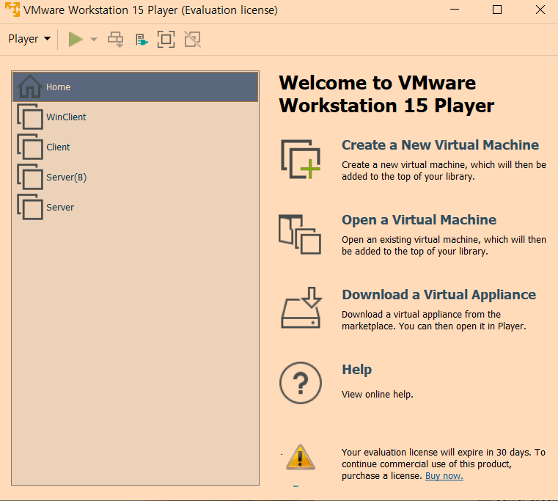
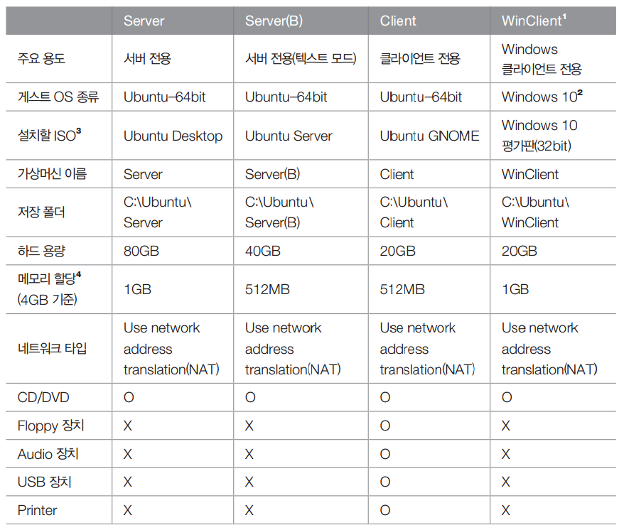
나머지 가상머신도 책의 표(37p)에 따라 생성했다.
(메모리를 모두 1024B로 할당했다)

Slide 3
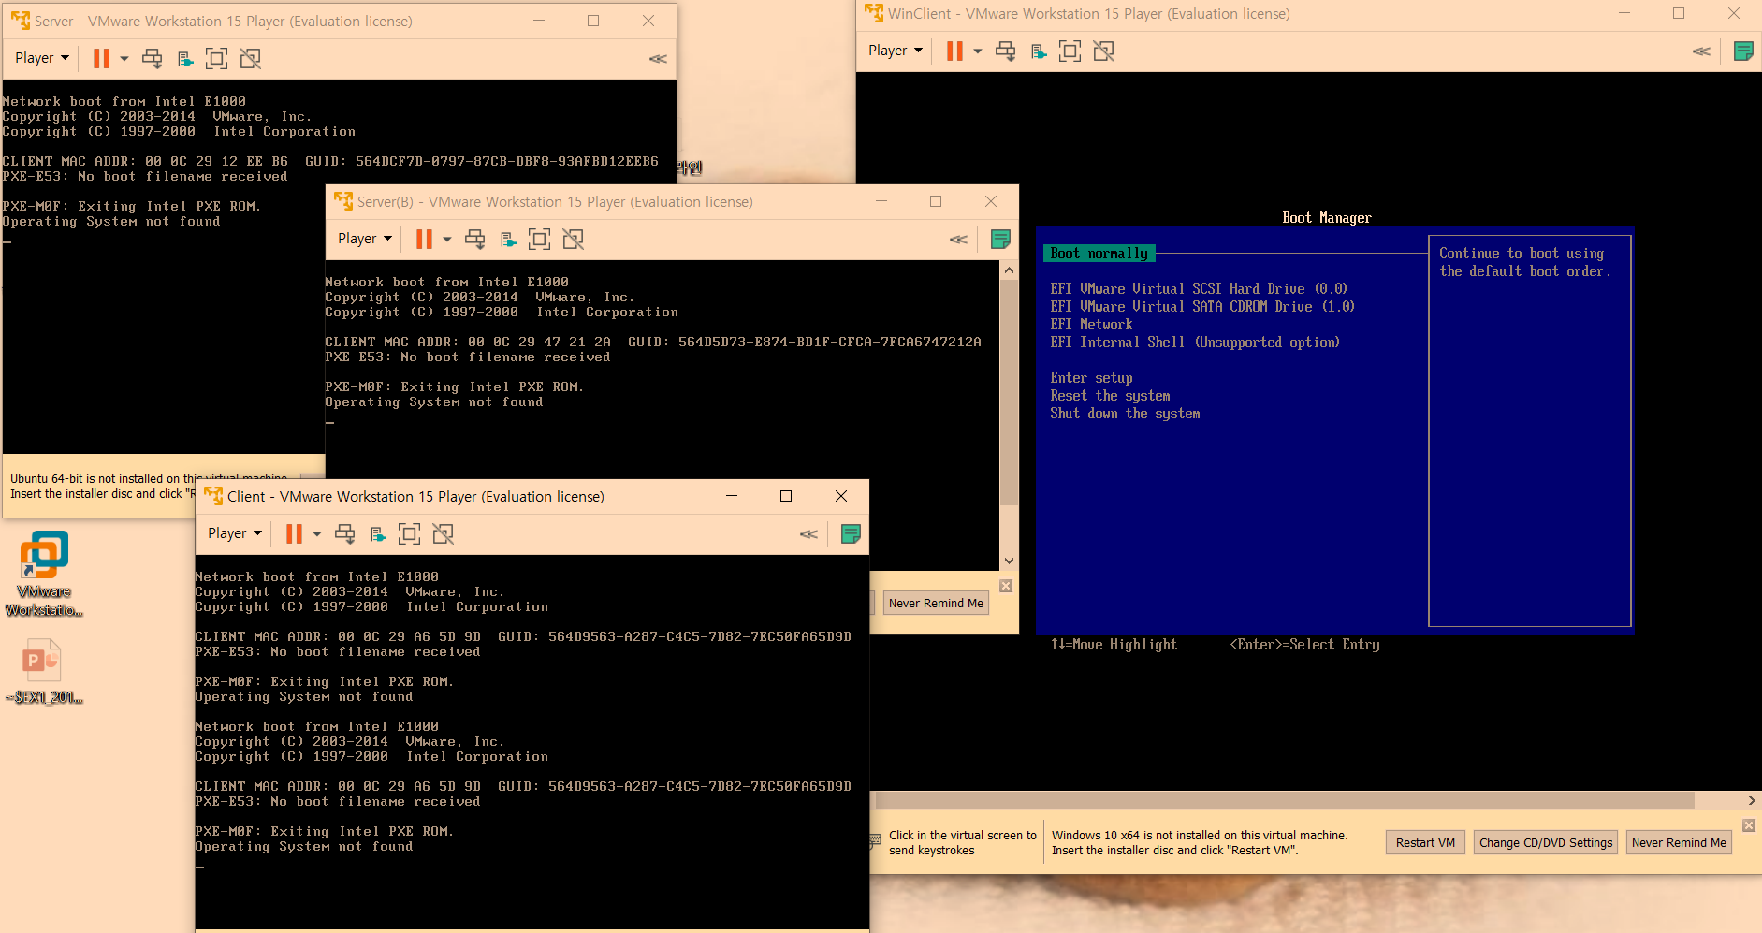
4대(Server, Server(B), Client, WinClient) 가상머신을 화면에 띄운 것이다

Slide 4
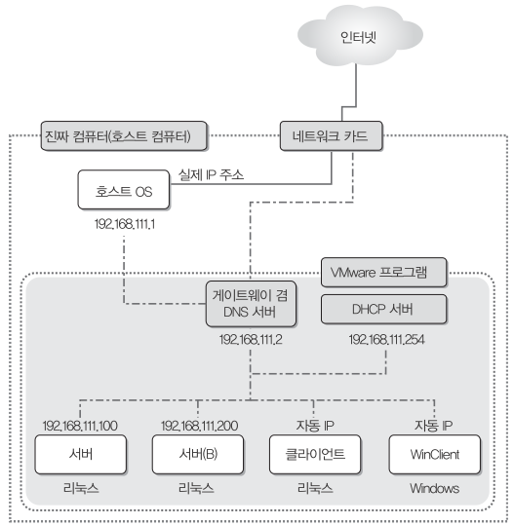
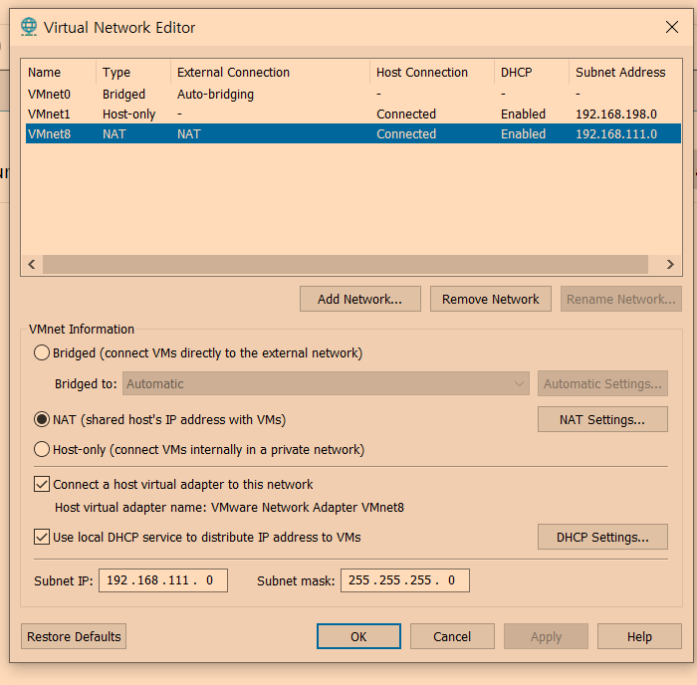
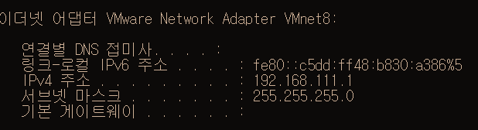
위의 P47의 그림 1-64로 만들기 위해
Vmware Worksation pro를 이용해
기존의 VMnet8 – IPv4주소 : 192.168.240.1을
아래의 192.168.111.1로 변경했다

